Slide 1
Основные направления микробиологической диагностики инфекционных заболеваний в Ханты-Мансийском автономном округе - Югре
Климова Юлия Васильевна,
Главный внештатный специалист по клинической микробиологии и антимикробной резистентности Депздрава Югры, заведующий бактериологической лабораторией КУ «Ханты-Мансийский клинический противотуберкулезный диспансер»
Ханты-Мансийск, 02.12.2022

Slide 2
Микробиологическая служба ХМАО-Югры представлена 28 лабораториями:
Из них: 3 лаборатории при противотуберкулезных диспансерах, 2 - при станциях переливания крови, 1 - при кожно-венерологическом диспансере.
16 лабораторий являются самостоятельными подразделениями, 12 - входят в состав клинико-диагностических лабораторий.
Персонал:
50 врачей-бактериологов (62%)
10 биологов (87%)
142 медицинских лабораторных техника (фельдшер-лаборанта) (74%)

Slide 3
Оснащение лабораторий:
19 лабораторий оснащены бактериологическими анализаторами (29 анализаторов)
Анализаторы для культивирования крови установлены в 15 медицинских организациях.
Всего 2 лаборатории оснащены приборами для учета результатов определения чувствительности.
Масс-спектрометры имеются в 5 лабораториях.
Шкафы биологической безопасности – 22 лаборатории.
Оборудование для ПЦР – 10 лабораторий
Оборудование для ИФА – 6 лабораторий

Slide 5
Наименование биоматериала | Название микроорганизма
 | Acinetobacter baumannii |  | Bordetella pertussis/parapertussis |  | Candida albicans |  | Candida spp. (кроме C. albicans) |  | Corynebacterium diphtheriae всего |  | в том числе токсигенных |  | Enterococcusa faecalis |  | Enterococcusa faecium |  | Escherichia coli |  | Haemophilus influenzae |  | Helicobacter pylori |  | Klebsiella pneumoniae
год | 2021 | 2020 | 2021 | 2020 | 2021 | 2020 | 2021 | 2020 | 2021 | 2020 | 2021 | 2020 | 2021 | 2020 | 2021 | 2020 | 2021 | 2020 | 2021 | 2020 | 2021 | 2020 | 2021 | 2020
Исследовано культуральным методом | 2393 | 1556 | 0 | 2 | 10860 | 9661 | 3066 | 1507 | 11 | 3 | 7 | 1 | 6281 | 4975 | 1882 | 1090 | 15790 | 11229 | 1018 | 911 | 3 | 11 | 11208 | 8126
Кровь | 313 | 206 | 0 | 0 | 52 | 101 | 59 | 29 | 0 | 0 | 0 | 0 | 226 | 191 | 167 | 101 | 357 | 304 | 2 | 2 | 0 | 0 | 823 | 594
Внутрисосудистый катетер | 12 | 9 | 0 | 0 | 5 | 7 | 0 | 0 | 0 | 0 | 0 | 0 | 6 | 11 | 5 | 5 | 3 | 4 | 0 | 0 | 0 | 0 | 53 | 35
Мокрота, БАЛ, ЭТА, плевральная жидкость | 675 | 405 | 0 | 0 | 3430 | 1993 | 821 | 358 | 0 | 0 | 0 | 0 | 117 | 129 | 74 | 33 | 406 | 308 | 193 | 135 | 0 | 0 | 1964 | 1201
Моча | 162 | 89 | 0 | 0 | 1058 | 556 | 365 | 165 | 0 | 0 | 0 | 0 | 2377 | 1743 | 587 | 330 | 7949 | 5382 | 0 | 1 | 0 | 0 | 2139 | 1439
Ликвор | 15 | 0 | 0 | 0 | 1 | 0 | 0 | 0 | 0 | 0 | 0 | 0 | 9 | 4 | 0 | 0 | 2 | 4 | 1 | 0 | 0 | 0 | 4 | 8
Мазок из глотки | 206 | 169 | 0 | 2 | 1713 | 1204 | 351 | 135 | 2 | 2 | 2 | 0 | 38 | 67 | 71 | 20 | 497 | 244 | 661 | 504 | 0 | 0 | 922 | 760
Аспирит синуса/промывные воды синуса | 62 | 45 | 0 | 0 | 56 | 3 | 2 | 4 | 5 | 1 | 5 | 1 | 6 | 16 | 1 | 0 | 29 | 27 | 104 | 162 | 0 | 0 | 86 | 64
Биоптат слизистой оболочки желудка | 0 | 0 | 0 | 0 | 0 | 0 | 0 | 0 | 0 | 0 | 0 | 0 | 0 | 0 | 0 | 0 | 0 | 0 | 0 | 0 | 0 | 0 | 0 | 0
Фекалии | 12 | 37 | 0 | 0 | 124 | 140 | 53 | 49 | 0 | 0 | 0 | 0 | 160 | 0 | 39 | 0 | 825 | 559 | 0 | 0 | 3 | 11 | 1328 | 1463
Отделяемое влагалища, цервикального канала | 12 | 13 | 0 | 0 | 3667 | 4122 | 1034 | 567 | 0 | 0 | 0 | 0 | 2215 | 2069 | 269 | 137 | 3567 | 2896 | 2 | 90 | 0 | 0 | 669 | 485
Грудное молоко | 0 | 4 | 0 | 0 | 0 | 0 | 0 | 0 | 0 | 0 | 0 | 0 | 6 | 1 | 0 | 0 | 4 | 6 | 0 | 0 | 0 | 0 | 2 | 4
Другие | 924 | 579 | 0 | 0 | 754 | 1535 | 381 | 200 | 4 | 0 | 0 | 0 | 1121 | 744 | 669 | 464 | 2151 | 1495 | 55 | 17 | 0 | 0 | 3218 | 2073

Slide 6
Наименование биоматериала | Название микроорганизма
 | Listeria monocytogenes |  | Moraxella catarrhalis |  | Neisseria meningitidis |  | Pseudomonas aeruginosa |  | Salmonella spp. |  | Shigella spp. |  | Staphylococcus aureus |  | Streptococcus pneumoniae |  | Streptococci группы Viridans |  | Streptococcus pyogenes (сг А) |  | Streptococci групп B, C, G) |  | Ureaplasma urealyticum
год | 2021 | 2020 | 2021 | 2020 | 2021 | 2020 | 2021 | 2020 | 2021 | 2020 | 2021 | 2020 | 2021 | 2020 | 2021 | 2020 | 2021 | 2020 | 2021 | 2020 | 2021 | 2020 | 2021 | 2020
Исследовано культуральным методом | 3 | 1 | 1038 | 65 | 2 | 7 | 3102 | 2274 | 1713 | 1094 | 24 | 20 | 17985 | 14326 | 3603 | 2093 | 2253 | 2209 | 807 | 2064 | 3146 | 2862 | 1622 | 3204
Кровь | 2 | 0 | 0 | 0 | 1 | 0 | 102 | 65 | 22 | 12 | 0 | 0 | 527 | 436 | 24 | 25 | 80 | 60 | 9 | 8 | 24 | 20 | 0 | 0
Внутрисосудистый катетер | 0 | 0 | 0 | 0 | 0 | 0 | 4 | 9 | 0 | 0 | 0 | 0 | 29 | 18 | 1 | 0 | 1 | 1 | 0 | 0 | 0 | 1 | 0 | 0
Мокрота, БАЛ, ЭТА, плевральная жидкость | 0 | 0 | 29 | 0 | 0 | 3 | 873 | 583 | 0 | 0 | 0 | 0 | 1622 | 1017 | 1959 | 1234 | 347 | 114 | 59 | 49 | 60 | 72 | 0 | 0
Моча | 0 | 0 | 1 | 0 | 0 | 0 | 432 | 310 | 2 | 3 | 0 | 0 | 338 | 224 | 12 | 2 | 357 | 471 | 13 | 5 | 819 | 394 | 0 | 0
Ликвор | 1 | 1 | 0 | 0 | 0 | 0 | 1 | 2 | 0 | 0 | 0 | 0 | 7 | 5 | 5 | 4 | 1 | 2 | 0 | 0 | 6 | 2 | 0 | 0
Мазок из глотки | 0 | 0 | 238 | 0 | 0 | 4 | 343 | 191 | 0 | 1 | 0 | 0 | 6904 | 5287 | 548 | 343 | 313 | 241 | 567 | 1359 | 392 | 310 | 0 | 0
Аспирит синуса/промывные воды синуса | 0 | 0 | 754 | 0 | 0 | 0 | 52 | 28 | 0 | 0 | 0 | 0 | 2658 | 2471 | 708 | 378 | 6 | 0 | 27 | 35 | 5 | 4 | 0 | 0
Биоптат слизистой оболочки желудка | 0 | 0 | 0 | 0 | 0 | 0 | 0 | 0 | 0 | 0 | 0 | 0 | 0 | 0 | 0 | 0 | 0 | 0 | 0 | 0 | 0 | 0 | 0 | 0
Фекалии | 0 | 0 | 0 | 0 | 0 | 0 | 277 | 194 | 1684 | 1078 | 24 | 20 | 1096 | 948 | 137 | 6 | 0 | 0 | 0 | 0 | 0 | 0 | 0 | 0
Отделяемое влагалища, цервикального канала | 0 | 0 | 0 | 65 | 0 | 0 | 38 | 25 | 1 | 0 | 0 | 0 | 606 | 511 | 3 | 3 | 898 | 1029 | 47 | 36 | 1566 | 1509 | 1575 | 2363
Грудное молоко | 0 | 0 | 0 | 0 | 0 | 0 | 0 | 0 | 0 | 0 | 0 | 0 | 18 | 25 | 0 | 0 | 1 | 1 | 12 | 0 | 0 | 1 | 0 | 107
Другие | 0 | 0 | 16 | 0 | 1 | 0 | 980 | 867 | 4 | 0 | 0 | 0 | 4180 | 3384 | 206 | 98 | 249 | 290 | 73 | 572 | 274 | 549 | 47 | 734

Slide 7
Серологические исследования проводят 16 лабораторий:
2020 год – 9736 исследований (7187 пациент)
2021 год – 10414 исследований (8106 пациент)
В основном это:
реакция Видаль,
РПГА на сальмонеллез,
РПГА на дифтерию,
РПГА на дизентерию,
РПГА на псевдотуберкулез.

Slide 8
Внутрилабораторный и внешний контроль качества проводимых исследований
Приказ МЗ РФ от 18 мая 2021 г. N 464н «ОБ УТВЕРЖДЕНИИ ПРАВИЛ ПРОВЕДЕНИЯ ЛАБОРАТОРНЫХ ИССЛЕДОВАНИЙ»
п. 11. Лаборатория должна иметь систему управления качеством клинических и микробиологических лабораторных исследований, разработанную в соответствии с требованиями национальных и отраслевых стандартов, внутрилабораторный контроль качества исследований и регулярное участие в программах межлабораторных сравнительных (сличительных) испытаний, а также осуществлять внутренний контроль качества и безопасности медицинской деятельности.

Slide 9
Годовые отчеты:
Ф.30 годового отчета (таблицы 5300, 5301) заполняется в исследованиях.
Дополнительная форма 26 по бактериологии подаваемая в МИАЦ заполняется в образцах (пробах)
Количество выделенных микроорганизмов может быть больше количества положительным образцов.

Slide 10
Приложение N 9
к письму Министерства
здравоохранения
Российской Федерации
от 22 декабря 2017 г. N 13-2/10/2-8871
МЕТОДИЧЕСКИЕ УКАЗАНИЯ ПО СОСТАВЛЕНИЮ ГОДОВОГО ОТЧЕТА
Заполнение формы федерального статистического наблюдения
раздела VI "Работа диагностических отделений (кабинетов)"
подраздела 12 "Деятельность лаборатории" (таблицы 5300, 5301
действующей формы N 30, утвержденной приказом Росстата
от 27 декабря 2016 года N 866 "Об утверждении
статистического инструментария для организации
Министерством здравоохранения Российской Федерации
федерального статистического наблюдения
в сфере охраны здоровья"

Slide 11
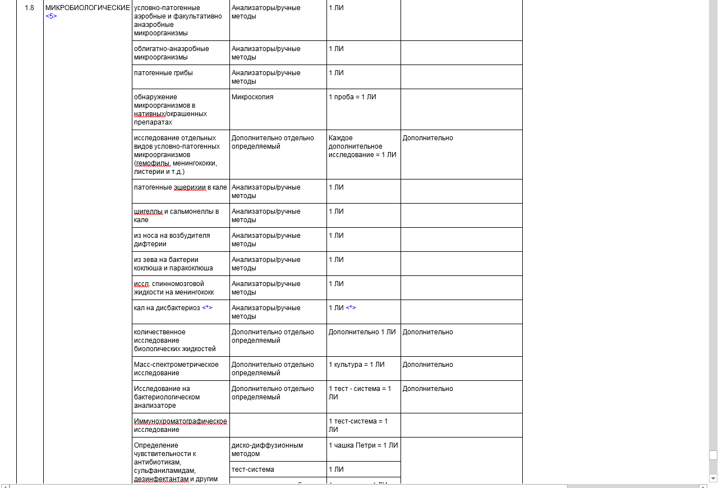

Slide 12
Благодарю за внимание

